Slide 2
MAT1203 Algebra Lineal Secciones 3 y 4 Prof. Manuel A. Sánchez
Introducción al curso
6 de Marzo de 2024

Slide 3
Descripción del curso
Profesor y ayudantes
Objetivos del curso
Resultados de aprendizaje
Contenidos del curso
Evaluaciones
Normativa del curso
Bibliografía

Slide 4

Profesor
Manuel A. Sánchez
Profesor Asistente
Instituto de Ingeniería Matemática y Computacional
Escuela de Ingeniería y Facultad de Matemáticas
Ph.D. y M.Sc. Applied Mathematics, Brown University, USA
Ingeniero Civil Matemático, Universidad de Concepción
manuel.sanchez@uc.cl, manuel.sanchez@mat.uc.cl
https://manuelsanchezuribe.github.io
Ayudantes
Ariel Ordenes Morales, seccion 3
aaordenes@uc.cl
José Sepúlveda Macaya, seccion 4
jmsm092@uc.cl

Slide 5
Objetivos del curso
Descripción del curso
El curso desarrolla los conceptos principales y la terminología del álgebra lineal que permitan al alumno plantear, resolver y analizar mediante técnicas vectoriales y matriciales problemas que surgen en el ámbito de la ingeniería, como por ejemplo en diseño de estructuras, análisis de señales, sistemas de control, robótica, computación gráfica, física, análisis estadístico y simulaciones.
Conocer conceptos, nociones y principios de vectores geométricos, su generalización a Rn, matrices, conceptos métricos y ortogonalidad de vectores.
Interpretar geométricamente los conceptos anteriores, nociones y principios.
Aplicar estos conceptos, nociones y principios vectoriales y matriciales en el planteamiento, resolución y análisis de problemas que surgen en el ámbito de la ingeniería.

Slide 6
Aplicaciones de Álgebra Lineal

Slide 7
Contenidos del curso
Sistemas de ecuaciones lineales
Álgebra de matrices
Determinantes
Espacios y subespacios vectoriales
Valores y vectores propios
Ortogonalidad y mínimos cuadrados
Matrices simétricas y formas cuadráticas
Recursos en Canvas:
Publicación de material
Avisos
Foros de discusión

Slide 8
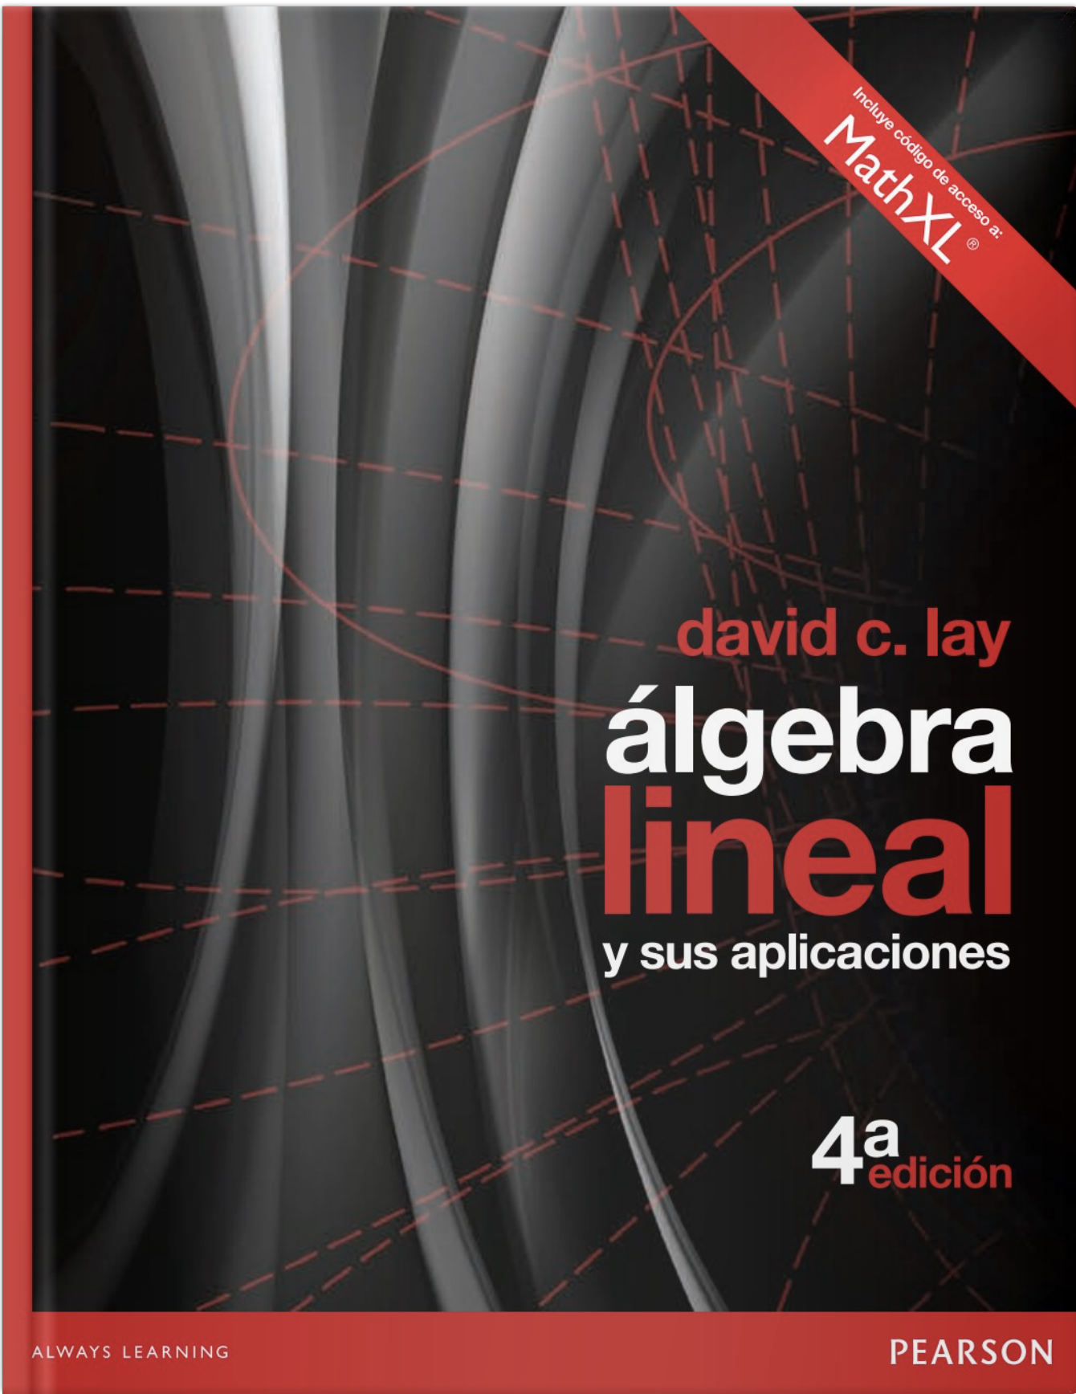

Bibliografias - https://bibliotecas.uc.cl
David Lay, Algebra Lineal y sus Aplicaciones. Cuarta edición, Pearson Educación, 2012.
Biblioteca UC recurso electronico
David Poole, Álgebra lineal, una introducción moderna, Tercera edición, CENGAGE Learning, 2011.
Biblioteca UC recurso electronico

Slide 9
Fechas de evaluaciones
Interrogación 1:11 de abril.
Interrogación 2: 14 de mayo.
Interrogación 3: 5 de junio.
Examen: 8 de julio
Las notas se publicaran en labmat
NOTA FINAL
El cálculo de la nota final es según la siguiente fórmula:
NF = 0,2(I1+I2+I3)+0,1∗LAB +0,3∗EX
* Todas las notas se redondearán a un decimal según excel.

Slide 10
Normativa
Es responsabilidad del alumno visitar el sitio web para revisar novedades.
Las justificaciones de inasistencia a alguna evaluación deben ser presentada por el alumno a su unidad académica, esta entidad es la encargada de aceptar o rechazar la justificación. Es responsabilidad del alumno que su unidad académica envíe la información de aceptación a la Facultad de Matemáticas.
Aquellos alumnos que, en forma debidamente justificada ante su unidad académica, hubieran faltado a una interrogación, se reemplazará la nota de dicha interrogación por la nota del examen.
Aquellos alumnos que, en forma debidamente justificada ante su unidad académica, hubieran faltado al examen o a más de una evaluación quedaran con nota pendiente. Es responsabilidad del alumno informarse al respecto.
Las respuestas a los problemas de las evaluaciones deberán ser escritos en forma legible y con una redacción razonable.
Se recuerda que el artículo 39 del reglamento del alumno de pregrado establece que: ...Todo acto contrario a la honestidad académica realizado durante el desarrollo, presentación o entrega de una actividad académica sujeta a evaluación, será sancionado con la suspensión inmediata de la actividad y con la aplicación de la nota mínima. La nota mínima uno (1.0) podrá ser aplicada por el profesor como nota final al ramo que corresponda, cuando la gravedad de la infracción así lo amerite...
Durante las evaluaciones, el(la) alumno(a) sólo debe tener a mano aquellos implementos que necesita para responder dicha prueba (lápiz a pasta, regla, formularios permitidos, etc.) y su credencial universitaria. Todo otro objeto (bolsos, teléfonos celulares, cuadernos, libros, computadores, calculadoras, etc.) debe estar lejos del alumno de lo contario el alumno tendrá un 1,0 en dicha evaluación.
El plazo de entrega para las evaluaciones es de 15 días hábiles, contado desde el día siguiente en que fue tomada la evaluación.

Slide 11
¿Preguntas?

